Slide 1

探索VR在web中的应用
汇报人：何威 日期：2019.09.12

Slide 2
1
揭开VR神秘面纱
2
VR与WEB的爱恨情仇
目
录
3
全景之“为了联盟”
CONTENTS
4
全景之“最美地球”

Slide 3
揭开VR神秘面纱
VR（Virtual Reality）是利用电脑模拟产生一个三维空间的虚拟世界，提供用户关于视觉等感官的模拟，让用户感觉仿佛身历其境，可以及时、没有限制地观察三维空间内的事物。用户进行位置移动时，电脑可以立即进行复杂的运算，将精确的三维世界视频传回产生临场感。—— 维基百科

Slide 4
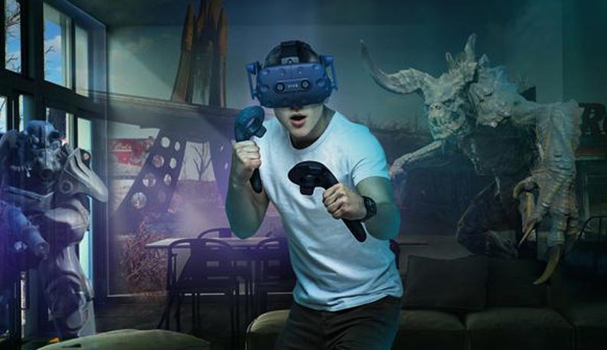
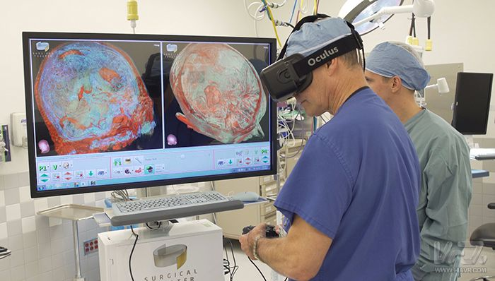
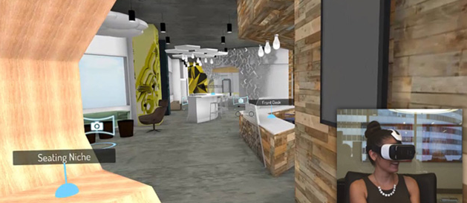
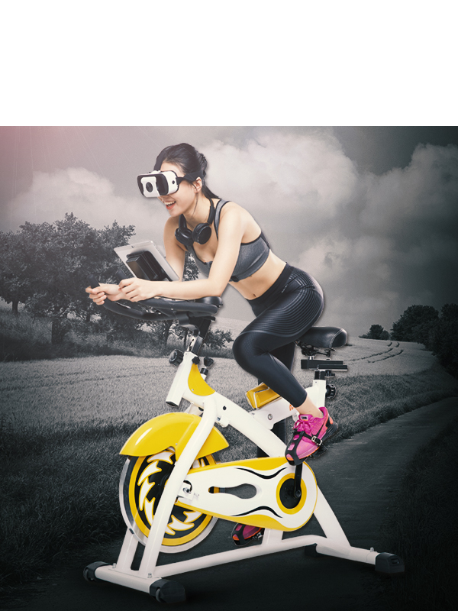
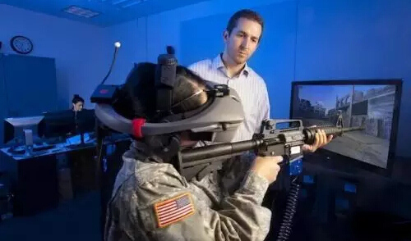
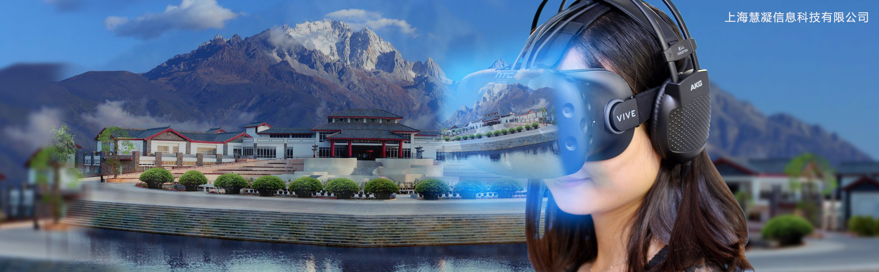
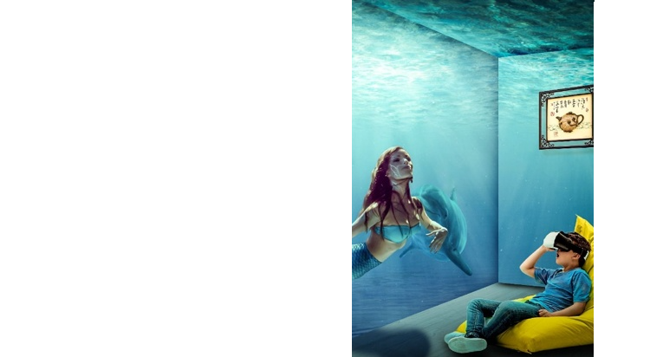
揭开VR神秘面纱
Notes:
VR应用场景:游戏,娱乐,医疗,运动,旅游,建筑设计,影视内容

Slide 5
头戴式显示器（Head-mounted Display）
与智能手机相连接，将 2D 显示变成 3D VR 显示。滑配式 HMD 设备强烈依赖于主机系统（智能手机），后者是提供 VR 效果的必备部分
滑配式
分离式 HMD 设备拥有自己的显示屏，也可能配备自己的处理器（提供简单计算能力
分离式
整合式 HMD 设备拥有强大的计算能力和追踪系统。作为一款独立的计算设备，整合式 HMD 设备将配备一整套零部件。
整合式
Notes:
头戴式显示器（HMD）是 VR 目前最常见的一种体验方式。它的原理是将小型二维显示器所产生的图像经由光学系统放大。具体而言，小型显示器所发射的光线经过凸状透镜使图像因折射产生类似远方效果。利用此效果将近处物体放大至远处观赏，从而达到所谓的全息视觉（Hologram）。另外，显示器被分为左右两个部分，分别显示左右眼看到的图像。大脑再将左右眼所看到的图像（两眼视差）做融合处理，从而产生 3D 效果。同时，HMD 会根据头部运动让视角与之同步。综合上述特性，用户通过 HMD 体验 VR 时就如同在现实中观看一样，这种体验也被称为沉浸式体验。
这是目前最初级、价格最低的 HMD 设备。

Slide 6
揭开VR神秘面纱
沉浸性
沉浸性是虚拟现实技术最主要的特征，就是让用户成为并感受到自己是计算机系统所创造环境中的一部分
VR
特点
交互性
交互性是指用户对模拟环境内物体的可操作程度和从环境得到反馈的自然程度
真实性
包括虚拟世界中物体运动的真实性;视觉、听觉、触觉传递的真实性
Notes:
沉寝 .当使用者感知到虚拟世界的刺激时，包括触觉、味觉、嗅觉、运动感知等，便会产生思维共鸣，造成心理沉浸，感觉如同进入真实世界。
交互性是指用户对模拟环境内物体的可操作程度和从环境得到反馈的自然程度，使用者进入虚拟空间，相应的技术让使用者跟环境产生相互作用，当使用者进行某种操作时，周围的环境也会做出某种反应。如使用者接触到虚拟空间中的物体，那么使用者手上应该能够感受到，若使用者对物体有所动作，物体的位置和状态也应改变。

Slide 7
揭开VR神秘面纱
VR
VR
区别：
是否可以随着用户肢体或者思维的改变，而开辟不同的画面和内容
相似：
通过技术手段实现三维立体影像的重建
相似：
都存在虚拟的成分
区别：
虚拟成分的占比
3D
AR
Notes:
VR和3D的区别包括： VR是通过特定的头盔为用户形成密闭的虚拟现实体验空间，让用户根据头盔内的影像全方位感受虚拟场景。VR影像以用户为主体，随着用户肢体或者思维的改变，它会开辟出不同的画面和内容。目前，索尼、HTC、三星等都有推出VR体验设备，在国内也有近90家企业从事VR设备开发。但是，内容的匮乏和同质化以及体验中晕眩呕吐的感受等也都是如今VR发展的较大劣势。 3D电影中，游客只需佩戴相关的3D眼镜就可以获得唯美精致的三维立体影像画面。在3D电影中，游客不是直行开辟三维路线，而是随着屏幕内影像的移动改编空间、场景，从而产生身临其境的效果。
VR和AR
虚拟现实，增强现实

Slide 8
1
揭开VR神秘面纱
目
录
2
VR与WEB的爱恨情仇
CONTENTS
3
全景之“为了联盟”
4
全景之“最美地球”

Slide 9
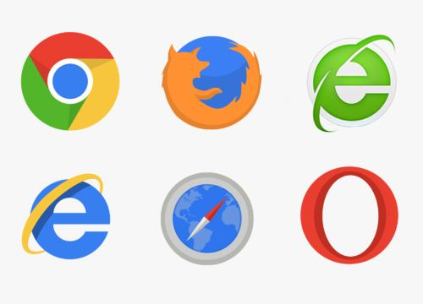
VR与WEB的爱恨情仇
VR与WEB可能在一起吗？
VR

Slide 10
VR与WEB的爱恨情仇
WEB VR与VR应用相比
WEB VR优势
WEB VR劣势
1. 拥有超大规模的内容资源
1. 沉浸性差
2. 跨平台
2. 交互性差
3. 免下载，方便易用
3. 性能差
4. 用户基数大

Slide 11
VR与WEB的爱恨情仇
WebVR草案
为了降低VR 技术的使用难度，WebVR 技术诞生。该技术使得开发者只需要利用JavaScript和WebGL等基础的 Web 技术即可创建 VR 场景。
。
WebVR草案做了什么？
一般而言，VR 应用都需要底层硬件能够提供高精度、低延迟的数据以保证上层应用的用户体验。之前，VR 设备的厂商都是根据自身设备的特点，提供各自定义的接口供上层使用。然而，这些接口既增加了应用开发者的难度，又很难保证精度和延迟。因此，WebVR API 这一统一的标准被提出。

Slide 12
VR与WEB的爱恨情仇
Babylon.js
Enchant.js
PlayCanvas.js
Goo Engine
Three.js
游戏引擎
游戏引擎
游戏引擎
非游戏引擎
非游戏引擎
WebGL(OpenGL ES 2.0+JavaScript)
OpenGL（开放图形库）

Slide 13
1
揭开VR神秘面纱
目
录
2
VR与WEB的爱恨情仇
CONTENTS
3
全景之“为了联盟”
4
全景之“最美地球”

Slide 14
VR之“为了联盟”
Three.js
开源
高性能
简单,直观
工具类丰富
WebGL
接口太底层
需要数学相关技术
需要图形学相关技术
Notes:
Three.js 是一款开源的 webGL 框架. 它以简单、直观的方式封装了 3D 图形编程中常用的对象,并且在开发中使用了很多图形引擎的高级技巧，极大地提高了性能.另外，由于内置了很多常用对象和极易上手的工具，Three.js 的功能也非常强大
WebGL 原生 API 是一种非常低级的接口，而且还需要一些数学和图形学的相关技术。对于没有相关基础的人来说，入门真的很难，Three.js 将入门的门槛降低了一大截，对 WebGL 进行封装，简化我们创建三维动画场景的过程。只要你有一定的 JavaScript 基础，有一定的前端经验，我坚信，用不了多长时间，三维制作会变得很简单。
用最简单的一句话概括：WebGL 和 Three.js 的关系，相当于 JavaScript 和 jQuery 的关系。

Slide 15
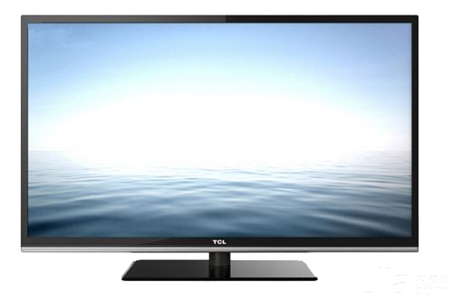
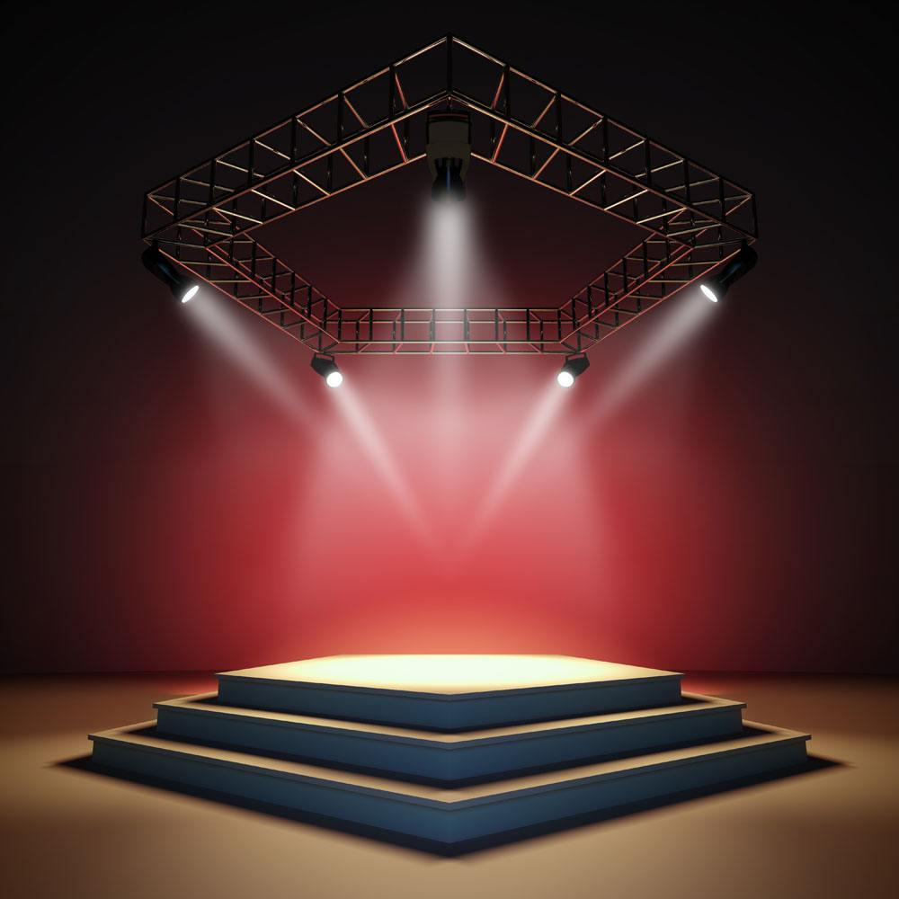
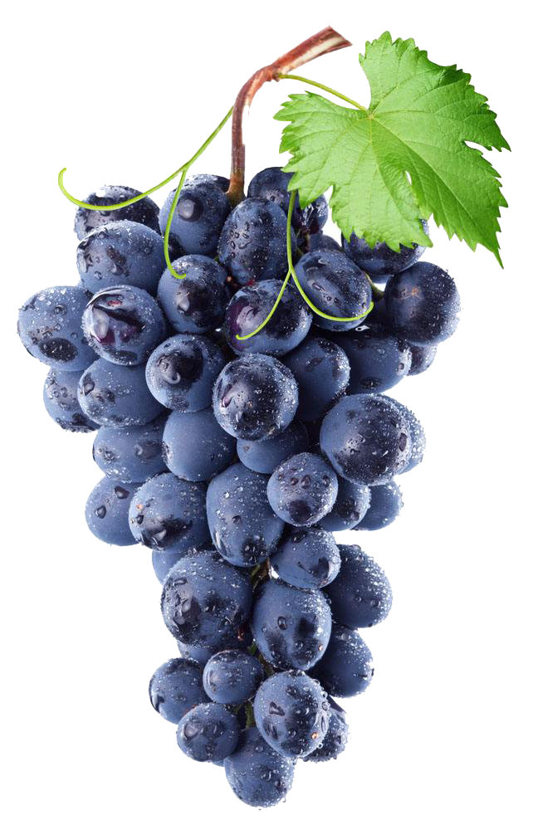
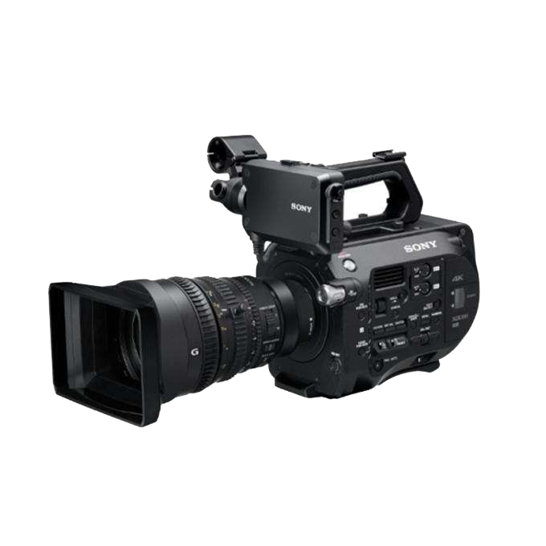
Three.js中的重要元素
渲染
场景
相机
几何对象

Slide 16
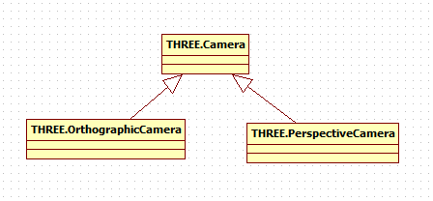
Three.js中的Camera
正交投影相机
相机
透视投影相机
Notes:
在Threejs中相机的表示是THREE.Camera，它是相机的抽象基类，其子类有两种相机，分别是正投影相机THREE.OrthographicCamera和透视投影相机THREE.PerspectiveCamera。类图如下所示：

Slide 17
Three.js中的Camera
正投影和透视投影的区别是：
透视投影有一个基本点，就是远处的物体比近处的物体小。

Slide 18
Three.js中的Camera
正交投影相机
透视投影相机
OrthographicCamera( left, right, top, bottom, near, far )
PerspectiveCamera( fov, aspect, near, far )

Slide 19
Three.js中的Mesh
球体
Geometry
立方体
三角形
多边体
Mesh
…….
Material
颜色
质地
纹理
简单DEMO
…….
纹理DEMO

Slide 20
1
揭开VR神秘面纱
目
录
2
VR与WEB的爱恨情仇
3
全景之“为了联盟”
CONTENTS
4
全景之“最美地球”

Slide 21
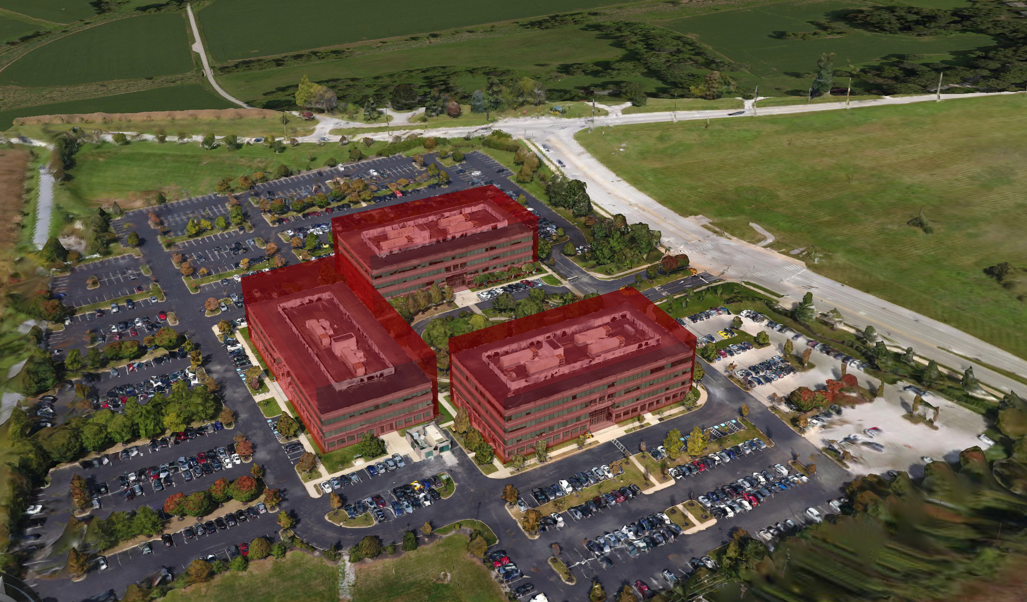
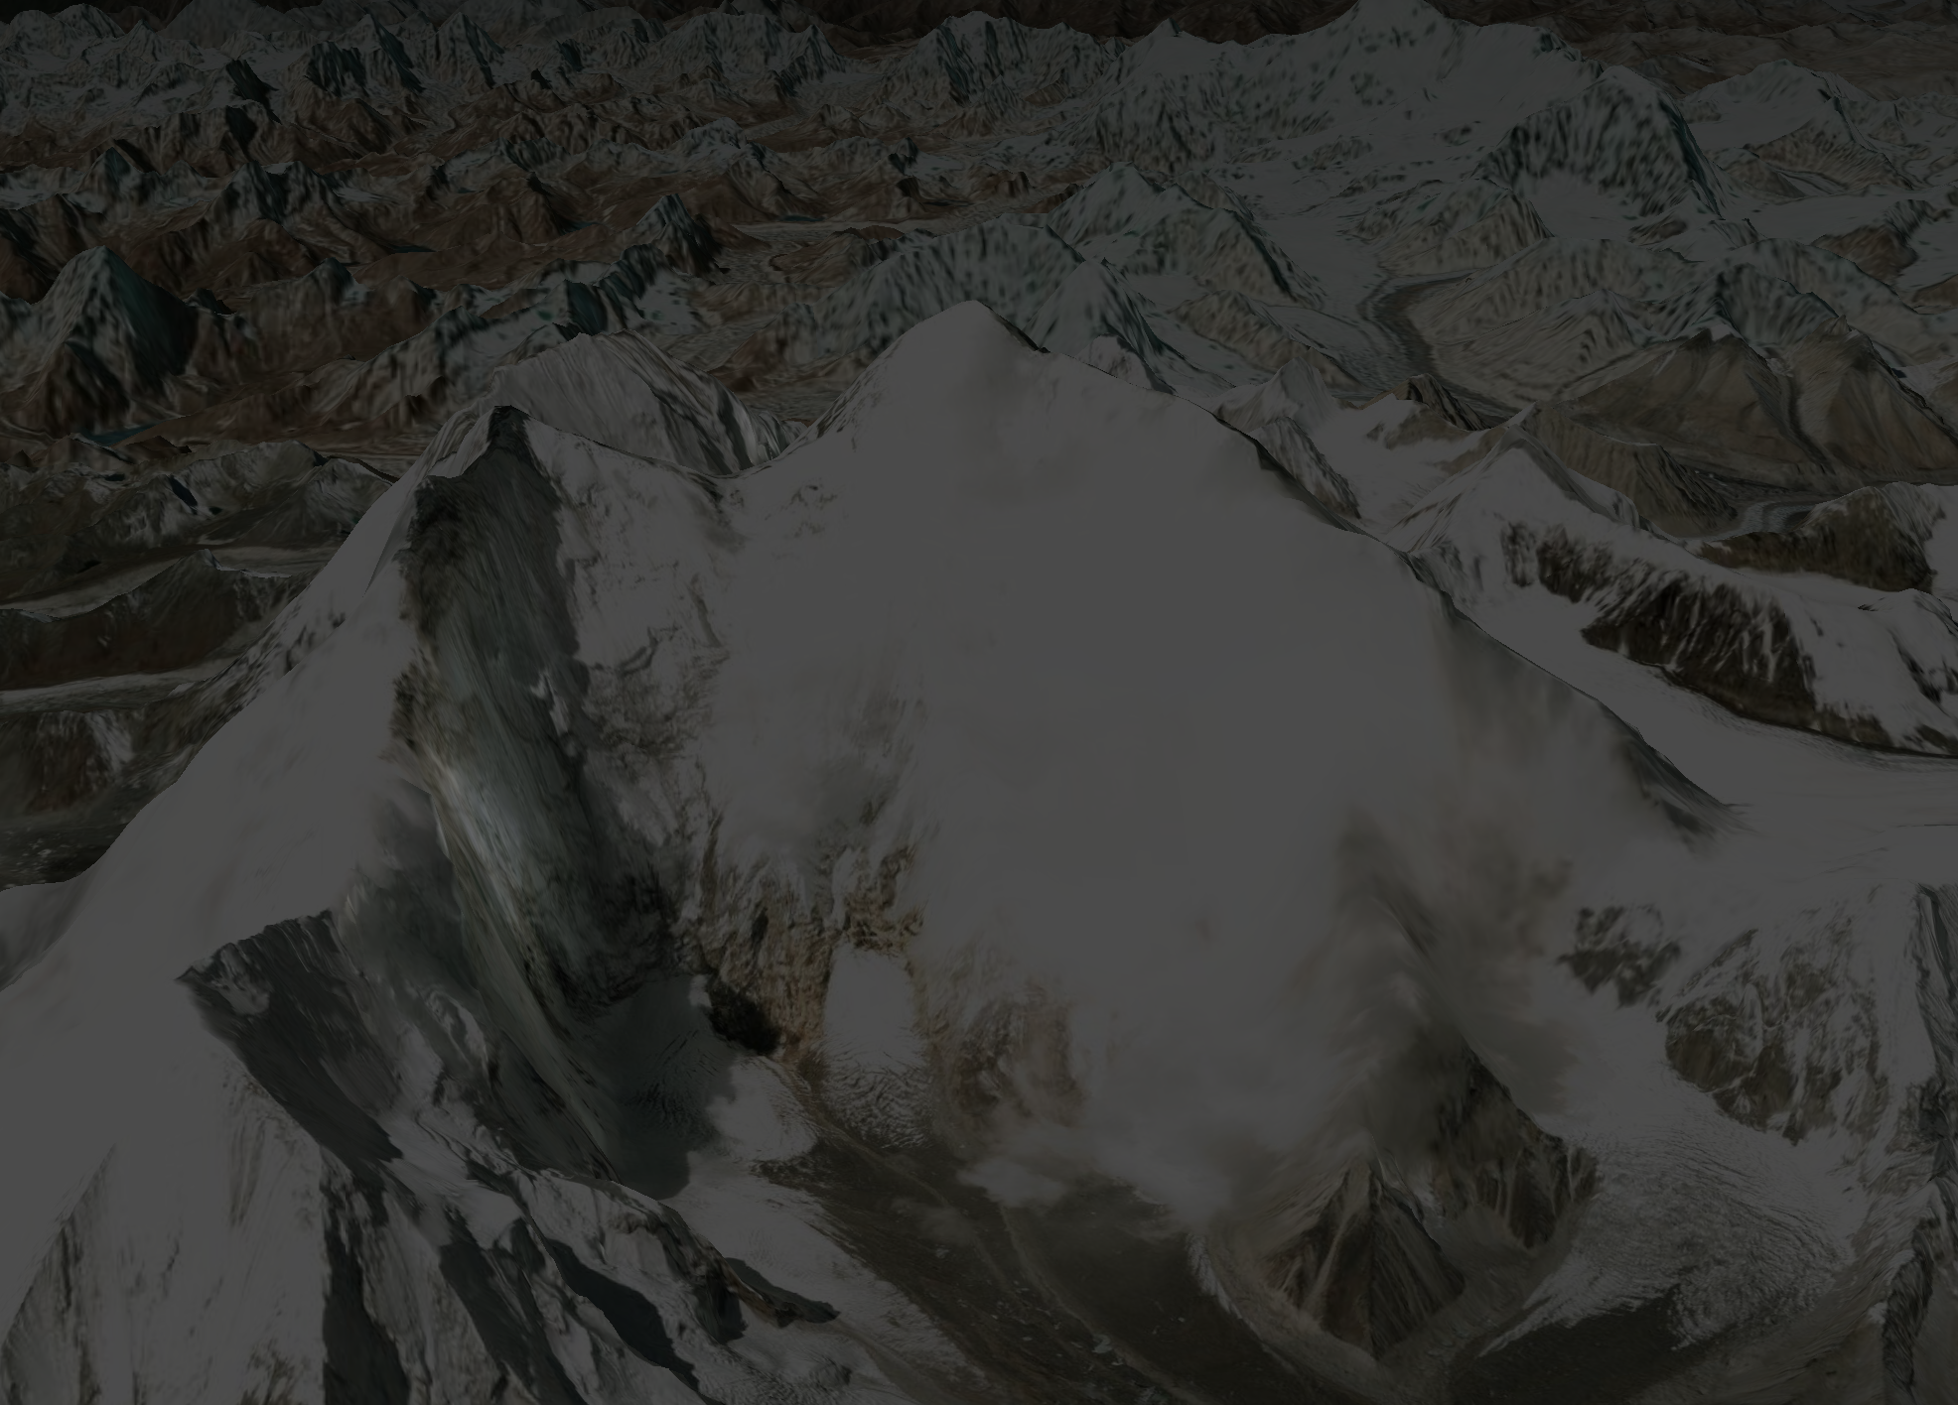
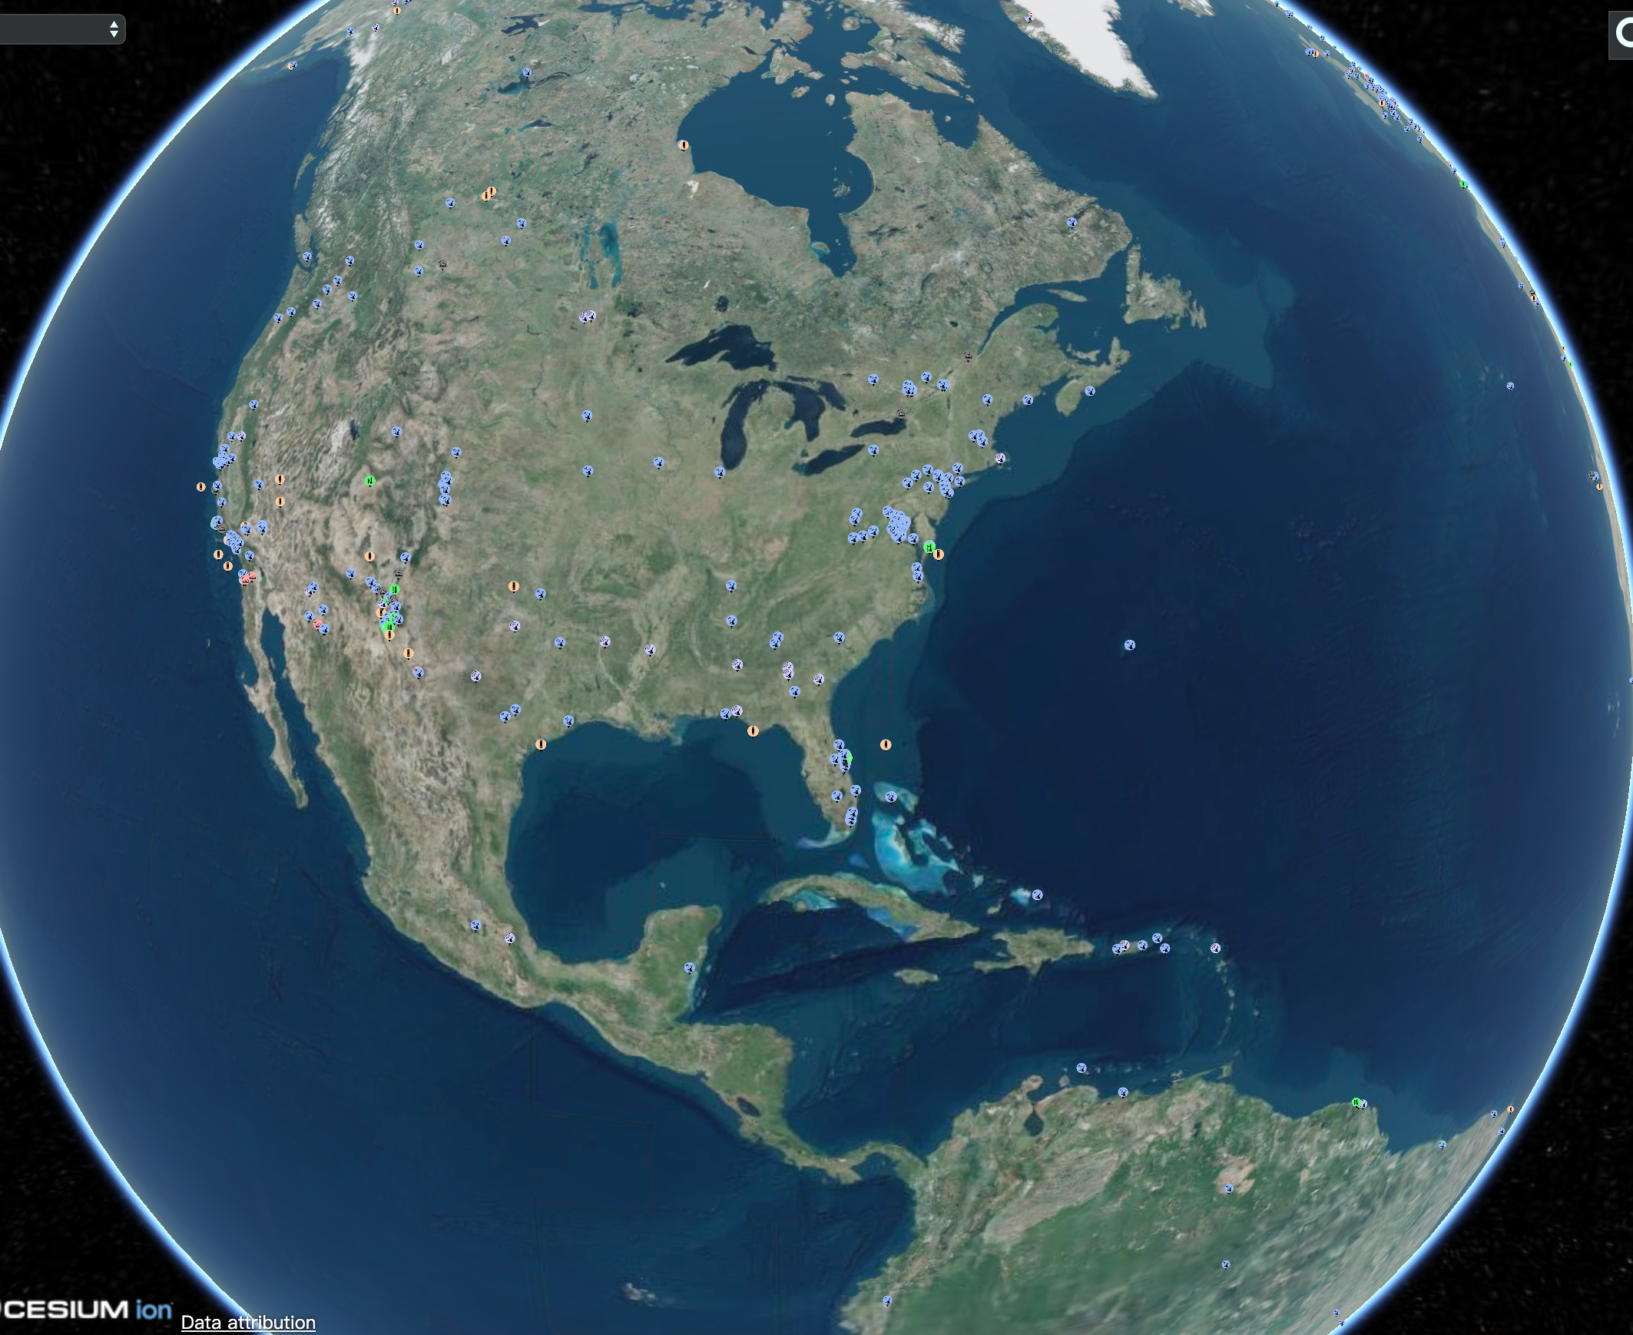
全景之“最美地球”
VR
GIS

Slide 22
Cesium
cesium是一个跨平台、跨浏览器的展示三位地球和地图的js库 cesium使用WebGL来进行硬件加速图形，不需要任何插件支持，但浏览器必须支持webgl。
Cesium支持多种数据可视化方式，可以绘制各种几何图形、导入图片，甚至3D模型

Slide 23
Cesium
相机
Viewer
瓦片
影像图层
场景
交互
地形图层
模型数据
样式
锚点/轨迹

Slide 24
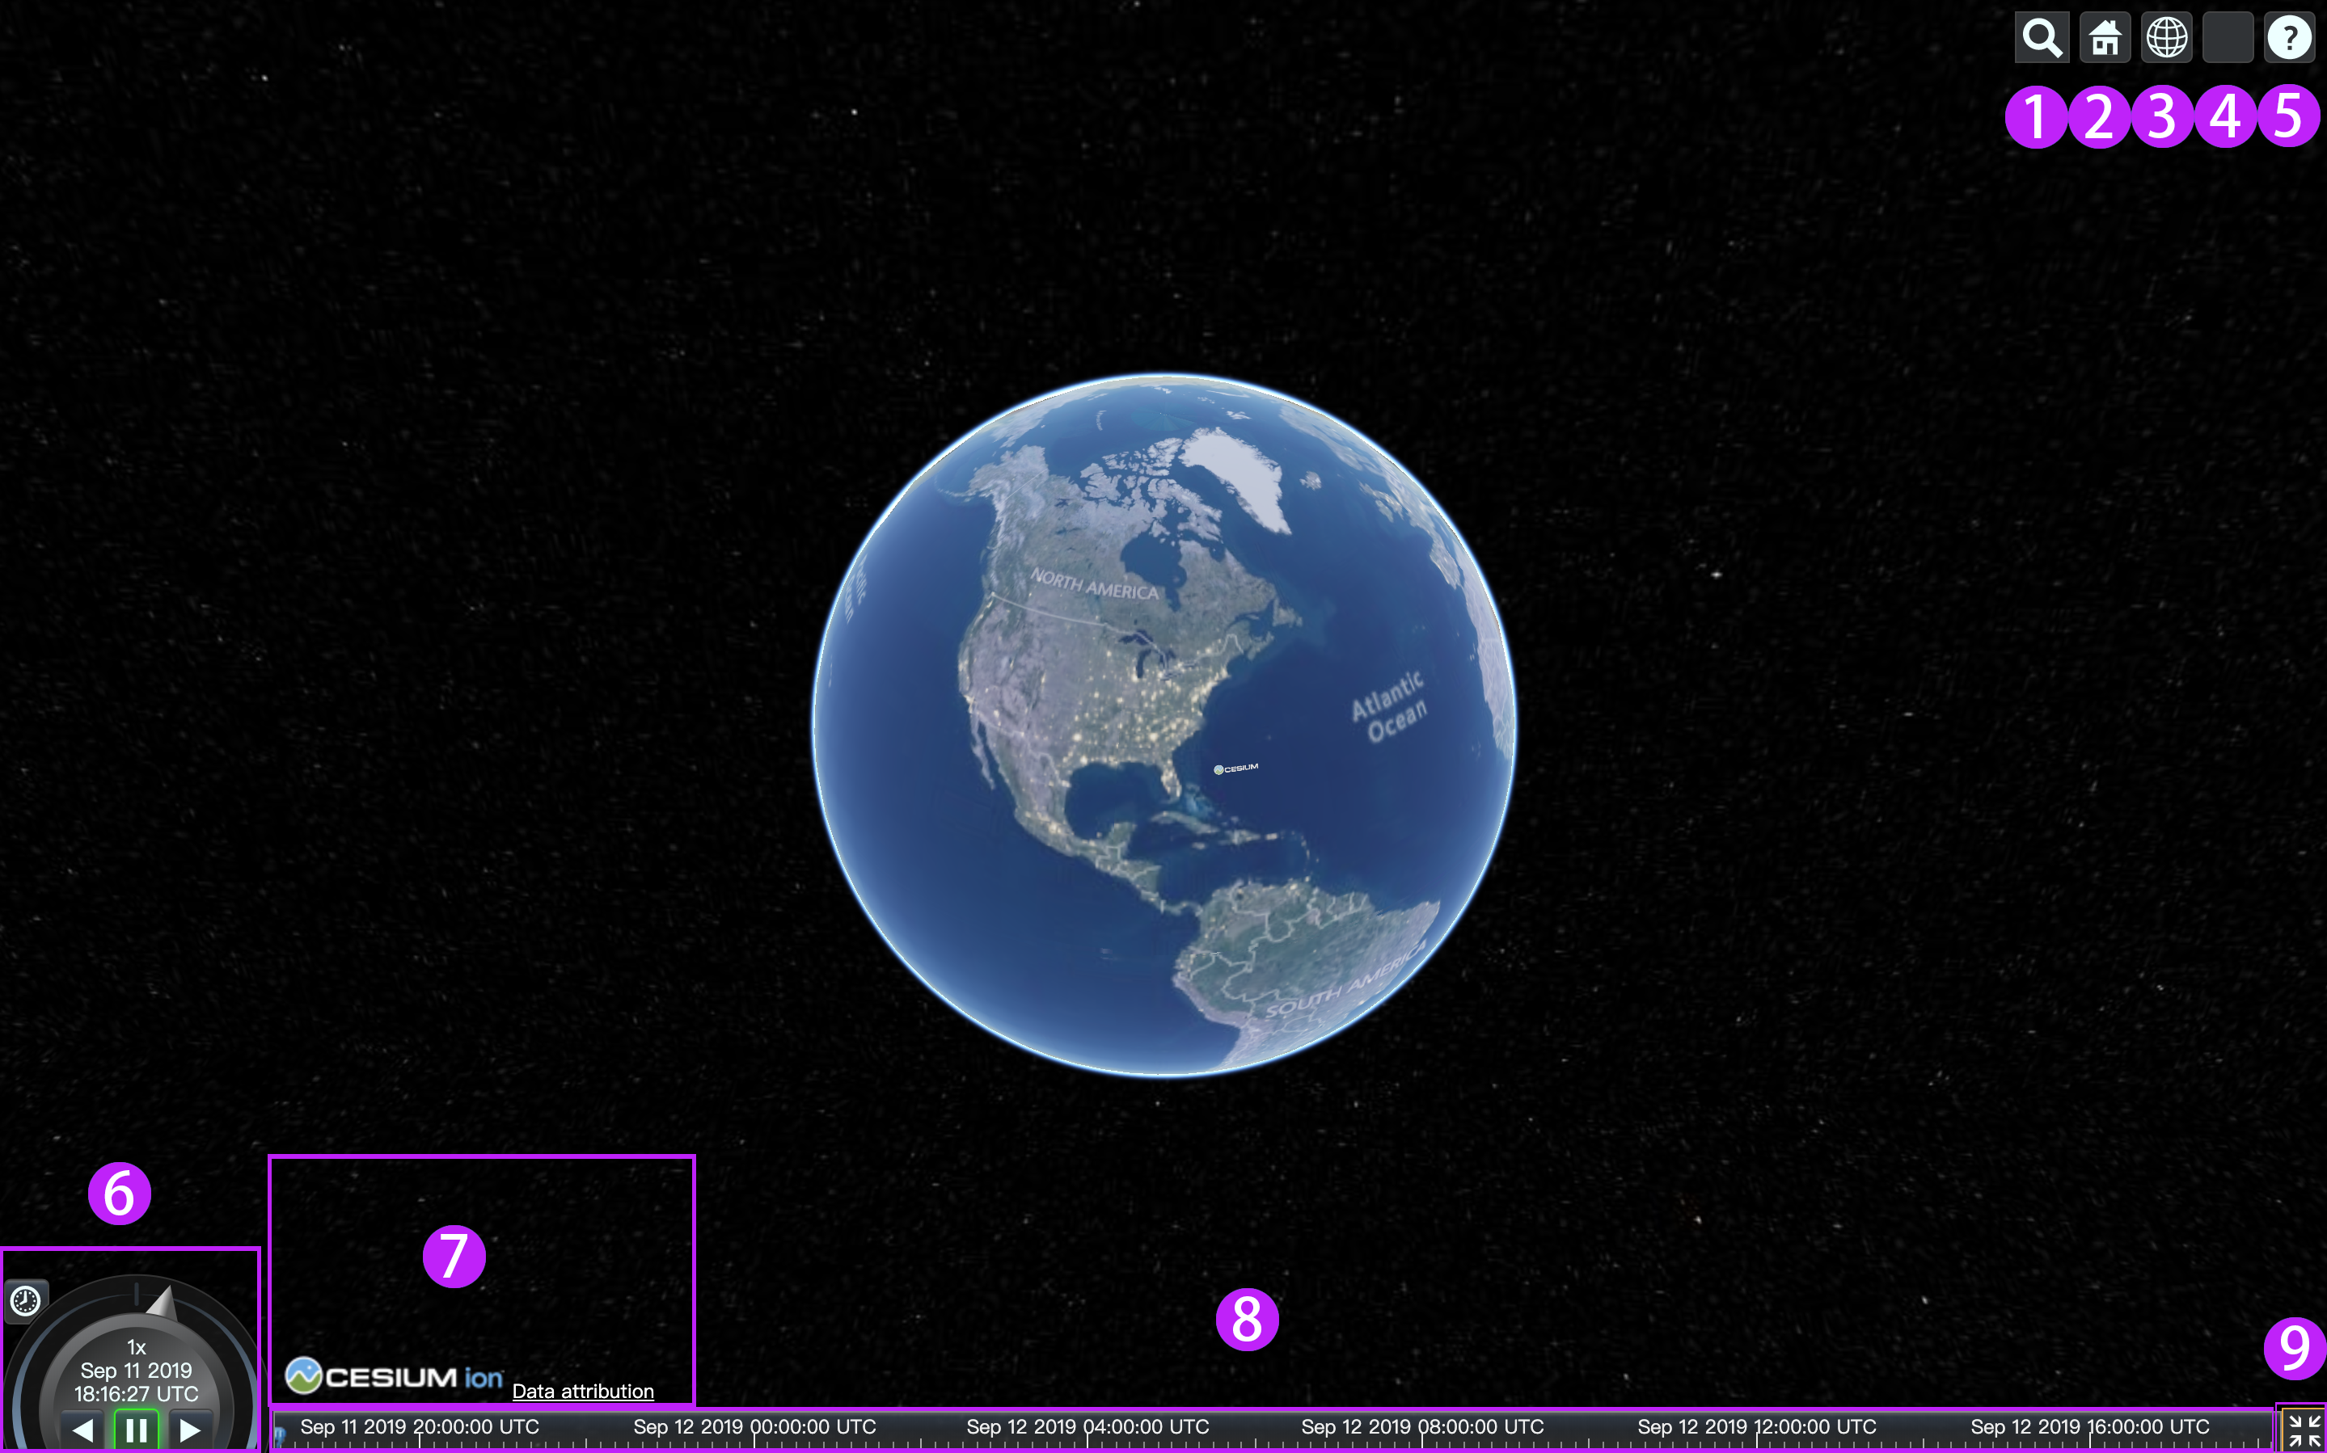
Cesium
Geocoder : 地理位置查询定位控件.
HomeButton : 默认相机位置。
SceneModePicker : 3D、2D和哥伦布模式的切换按钮.
BaseLayerPicker : 选择地形、影像等图层。
NavigationHelpButton : 显示默认的相机控制提示.
Animation : 控制场景动画的播放速度.
CreditsDisplay : 展示数据版权属性。
Timeline : 时间滚动条。
FullscreenButton : 全屏切换。

Slide 25
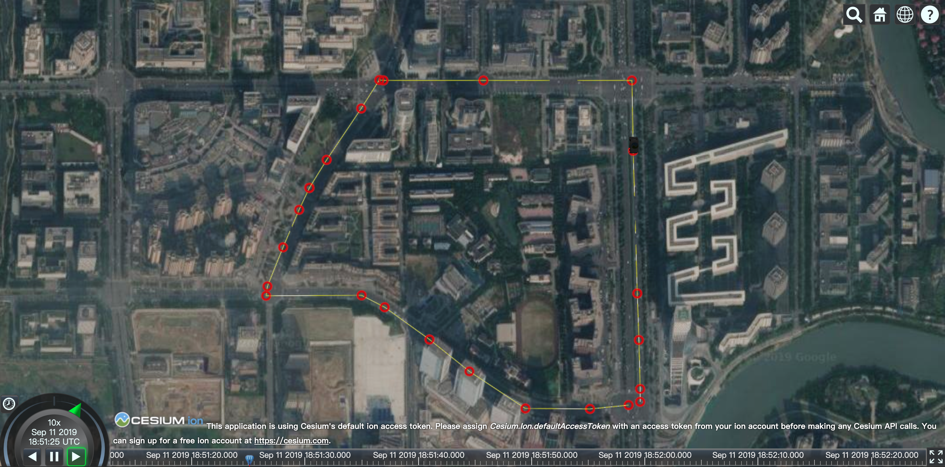
Cesium
天府软件园E区行车轨迹

Slide 26

THANKS
谢谢观赏 感谢聆听

